Slide 1
התכנית ללימודי יזמות וחדשנות
חשיבה עיצובית
חלק א' – הבנת הבעיה

Slide 2




חשיבה עיצובית
חלק א – הבנת הבעיה

Slide 3



התכנית להיום
נבין איך קצב השינויים בעולם משפיע עלינו
נלמד מה זה יזמות, סוגי מיזמים
ואיך יזמות מניעה את העולם

Slide 4


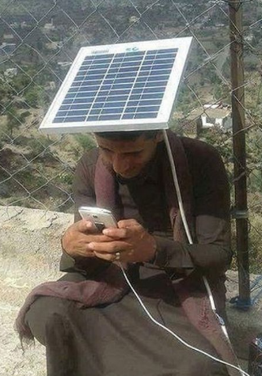
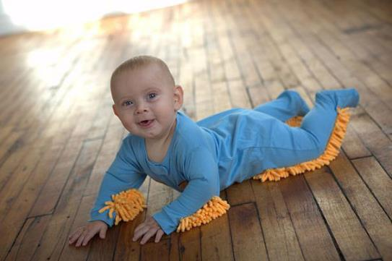
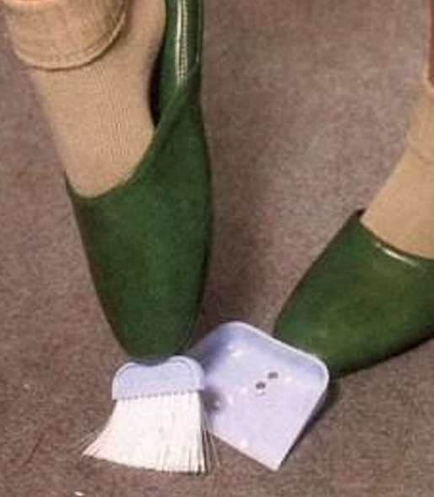
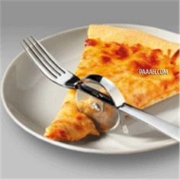
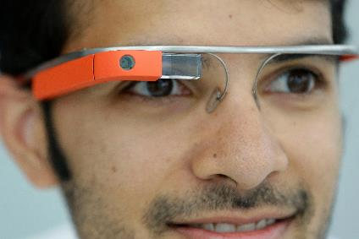
דיון
מה עושה כל המצאה?
מה משותף לכל ההמצאות?
ב
ד
א
ה
ג
Notes:
ההמצאות הבאות:
א. נעליים שהם גם מטאטא ויאה – לניקוי הבית
ב.בגד תינוקות שהוא גם מבריק/מנקה את הרצפה בזמן שהתינוק זוחל
ג. מזלג שהוא גם חותך פיצה
ד. מטען סולארי לנייד – משתמש באנרגית השמש כדי להטעין מכשיר נייד
ה. משקפים חכמות שמקרינות מידע מהנייד לעדשה של המשקפיים – ללא צורך להסתכל על מסך הטלפון

Slide 5


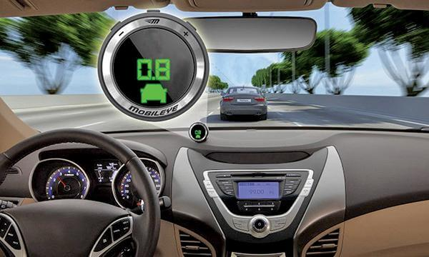


דיון
מה עושה כל המצאה?
מה משותף לכל ההמצאות?
א
ג
ב
ד
Notes:
ההמצאות הבאות:
א. UBER – שרות הסעות מבוסס CROWDSOURCING – אנשים פרטיים משתמשים ברכב שלהם להסיע אנשים שמזמינים דרך אפליקציה
ב. AIRBNB – שרות ארוח בבתיפ פרטיים של אנשים במקום בבתי מלון
ג. WOLT – שרות שליחות של מזון שניתן להזמין אוכל עד הבית/משרד
ד. MOBILEYE – מערכת שמיועדת להקטין תאונות דרכים על ידי שימוש במערכות ראיה ממוחשבת להתריע על סכנות בכביש.

Slide 6

מה הסיבות שחברה/המצאה
לא תצליח ?
Notes:
אחת הסיבות שחברות לא מצליחות זה שהן מפתחות מוצר שהלקוחות לא רואים את הערך שלו, לא צריכים...
יש סיבות נוספות כמובן, אבל תנאי הכרחי להצלחת חברה הוא שהמוצר/שרות נתפס כבעל ערך ללקוחות/משתמשים

Slide 7

רוצים להקים מיזם שיצליח ?
תפתחו פתרון שנותן ערך משמעותי למשתמשים/לקוחות.
חשיבה עיצובית
זו שיטה לפיתוח מיזם שיצליח!
השיטה מתמקדת באדם ומתארת מכלול פעולות קוגניטיביות וביצועיות במטרה לפתח פתרון חדשני למשתמשי המטרה.

Slide 8





חשיבה עיצובית
שלבים
פתרון
יצירתי
בדיקה
הגדרת
הצורך
המחשה
הבנה
אמפטית
בסדנה הבאה
היום בסדנה

Slide 9
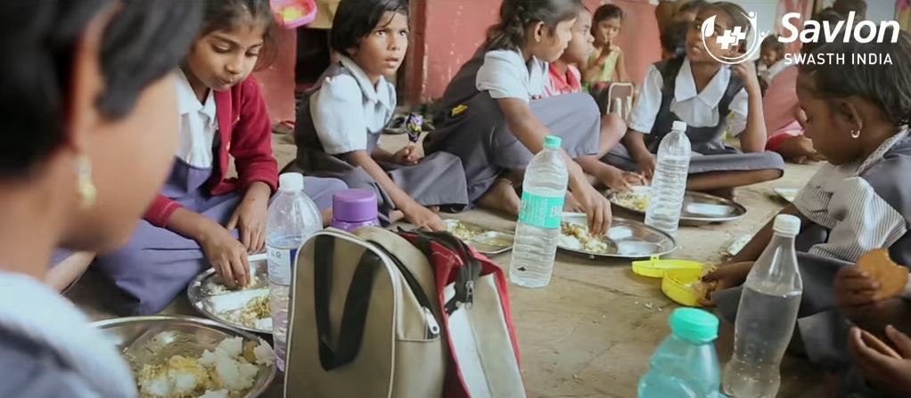
דוגמא : מיזם לפתרון בעיות היגיינה בקרב ילדים בהודו
https://www.youtube.com/watch?v=VhVfLoKqS1o

Slide 10
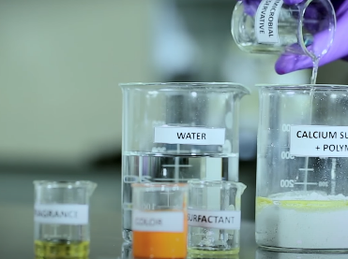
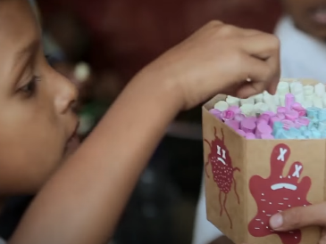
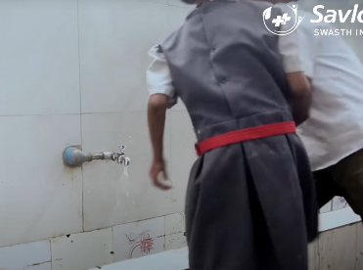
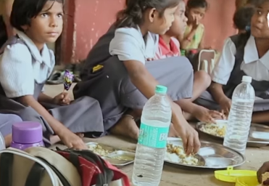
חשיבה עיצובית
דוגמא : מיזם לפתרון בעיות היגיינה בקרב ילדים בהודו
המחשה ובדיקה
פתרון יצירתי
הגדרת הצורך
הבנה אמפטית
המחשה ובדיקה של הפתרון עם ילדים הוכיחו שהרעיון משפר את ההיגיינה באופן משמעותי.
רעיון יצירתי: שילוב של גירים וסבון.
הגיר עצמו הוא גם סבון.
פתרון שיגרום לילדים להשתמש בסבון לפני שהם אוכלים
ילדים אוכלים עם הידיים אבל לא רגילים להשתמש בסבון

Slide 11

שלב 1
המטרה
הבנה אמפטית של הצורך/בעיה של המשתמש/הלקוח.
להיות מומחה של הבעיה – לפני שאתם מומחים של הפתרון!
הבנה
אמפטית
איך עושים את זה ?
על ידי מחקר אטנוגרפי שייתן לנו תיאור איכותי של תופעות הקיימות אצל אנשים, על-סמך עבודת שדה :
ראיונות – להבין מה האנשים צריכים מתוך שיחות איתם.
תצפיות – להבין מה האנשים צריכים מתוך התבוננות עליהם.

Slide 12

משימה 1
הבנת הבעיה
עבודה בקבוצות
20 דקות

Slide 13


הצורך שזיהיתם בקבוצה
שתפו את הממצאים שלכם...

Slide 14
שלב 2
המטרה
דיוק הגדרת הבעיה/הצורך של משתמש מסויים.
לנסות לדייק לאילו סוגי אנשים יש את הצורך לפתרון שלי
– לפני שאתם מפתחים את הפתרון!
הגדרת
הצורך
איך עושים את זה?
בעזרת פרסונה : מושג המתאר את דמות המייצגת קבוצת אנשים בעלי מאפיינים דומים.
הפרסונה מגדירה סוג של משתמש באופן יותר מדויק.

Slide 15
משימה 2
הגדרת הפרסונה
עבודה בקבוצות
15 דקות

Slide 16

למי יש את הצורך/בעיה שאתם הולכים לפתור ?
שתפו את הפרסונה שלכם...

Slide 17


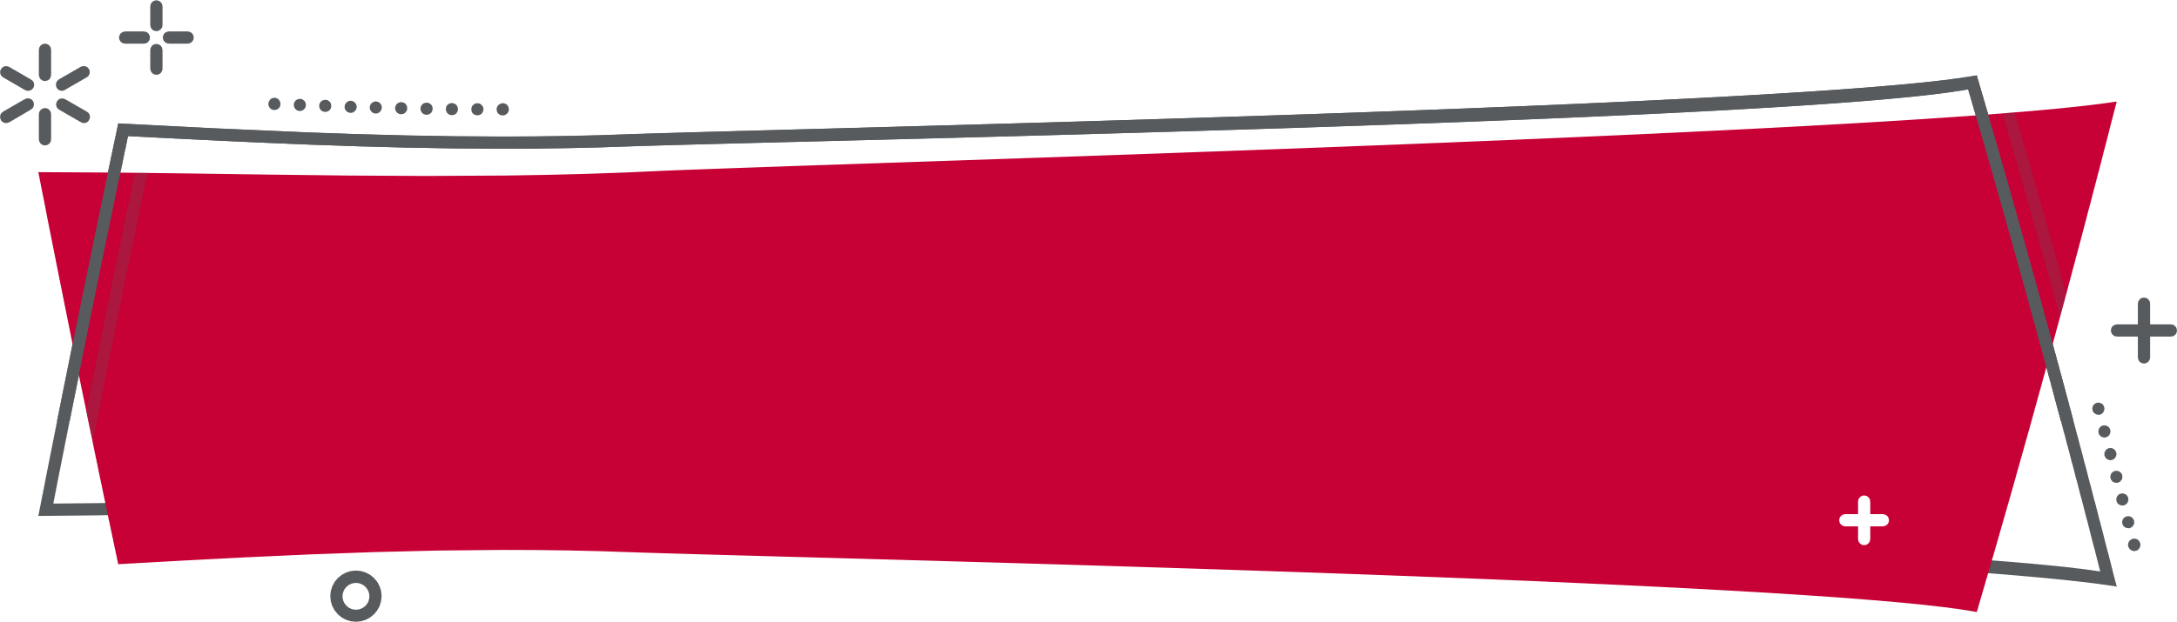
מה למדתם היום
שישמש אתכם בחיים?
01
המיזם נותן ערך משמעותי ללקוחות/משתמשים של המוצר/שרות.
מה מייחד מיזם שמצליח
מה השלב הראשון בפיתוח מיזם
02
להיות מומחה של הבעיה, לפני שמגדירים את הפתרון.

Slide 18
התכנית ללימודי יזמות וחדשנות
חשיבה עיצובית
חלק א' – הבנת הבעיה

